Slide 1
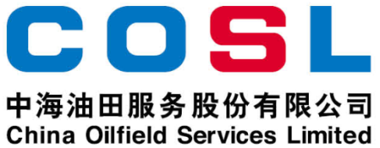
PE-PCC
絮凝剂
产品描述
PE-PCC是通过高电荷无机聚合环链和无机盐类的复配而成的混合物，易溶于水低腐蚀。
主要特性
絮凝体形成快、沉降速度快
腐蚀性小
处理水中盐分增加少
对温度的适应性强
应用范围
适用于钻开液体系及水基钻井液/钻屑
推荐加量：60～100 kg/m³
包装储运
包装要求：塑料桶或按用户要求
包装规格：25 L/桶或按用户要求
贮存条件：贮存在干燥通风处，远离热源、火源
保 质 期：24个月
理化性能
项 目 | 指 标
外观 | 无色或浅黄色均质液体
密度，g/cm³ | 1.15～1.25
不溶物，% | ≤1.5
pH值（1%水溶液） | 3～6
絮凝时间，s | ≤30
本信息仅供参考，COSL对该部分的信息不做任何担保和保证。所有涉及到的产品和质量保障应遵守销售条款。本文件中的内容不具法律效应，也不是有效的法律建议。
www.cosl.com.cn
中海油田服务股份有限公司
河北省廊坊市三河燕郊行宫西大街81号sungang@cosl.com.cn
+86-10-8452 2465

